Slide 1


PRÁCTICAS EXTERNAS
Grado de Farmacia

Slide 2
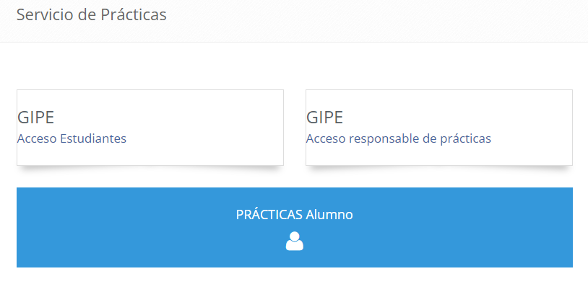
Información, normativa, etc. (de lectura obligatoria para el estudiante)
https://www.uah.es/es/conoce-la-uah/organizacion-y-gobierno/servicios-universitarios/servicio-de-practicas/practicas-alumno/
https://farmacia.uah.es/estudiantes/practicas-externas.asp
Reglamento de Prácticas Académicas Externas de los Estudios Oficiales de la Universidad de Alcalá (Publicado 21 de julio de 2022). 10 de Mayo 2024
Información específica sobre Prácticas Externas del Grado de Farmacia
Guías Docentes de las asignaturas (577025 y 577026)

Slide 3
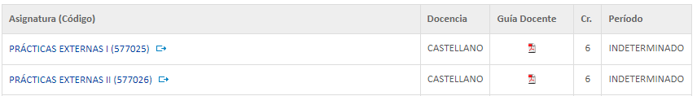
¿Qué son?
Asignaturas optativas de 5º curso
¿Cuándo cursarlas?
Una vez superados el 50% de los créditos
1er cuatrimestre o 2º cuatrimestre de 5º curso
Verano anterior a 5º curso
≥ 150 horas
Modalidades
Curriculares (Vinculadas a la asignatura. Actividad académica de carácter optativo)
Extracurriculares (Actividad de carácter voluntario. No forma parte del Plan de Estudios. No se evalúan. No aparecen en el expediente académico)

Slide 4
Nueva gestión de las prácticas a partir del 1 de enero de 2024
Decreto Ley 2/2023 de marzo de 2023 → obligación de cotizar a la Seguridad Social por las prácticas no remuneradas
La Universidad asumirá el coste y la gestión de las prácticas curriculares no remuneradas sí así se establece en el convenio de cooperación educativa.
El estudiante deberá tener matriculada la asignatura de “Prácticas Externas” en la fecha de inicio de la estancia.
La información sobre las prácticas deberá haber sido validada por el Servicio de Prácticas antes de la incorporación
El Servicio de Practicas debe conocer la información de las prácticas con una antelación mínima de 2 semanas a la fecha de inicio prevista

Slide 5
¿Cómo solicitar la realización de Prácticas Externas?
Periodo de solicitud: Durante todo el curso
Leer la información relacionada
Procedimiento:
A través del Servicio de Prácticas (GIPE: ofertas de entidades): es necesario tener matriculada/s la asignatura/s de Prácticas Externas
Contactando directamente con una entidad (iniciativa del estudiante):
Acuerdo verbal entre el estudiante y la entidad (comunicación por correo electrónico a la coordinación de PE):
Datos necesarios para iniciar los trámites administrativos:
Nombre y CIF de la entidad
Nombre y dirección de correo electrónico del tutor en la entidad o persona de contacto
Propuesta formativa
La universidad contacta con la entidad para el inicio de los trámites
Firma del convenio de colaboración educativa si no existe (Servicio de Prácticas)
La entidad debe registrar la oferta en GIPE señalando al estudiante como candidato seleccionado
Anexo de prácticas (sin este documento no se pueden realizar las prácticas)

Slide 6
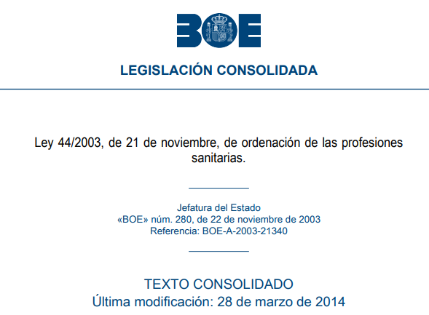
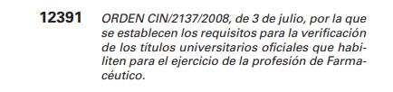
¿Dónde realizar Prácticas Externas?
NO en Oficina de Farmacia
Hospitales (NO en Servicio de Farmacia)
Departamentos de otras universidades (NO en la UAH)
Cualquier entidad pública o privada donde se desarrollen actividades propias de la profesión de farmacéutico
Industria farmacéutica y otras empresas fabricantes
Distribución farmacéutica
Dermofarmacia
Alimentación y Nutrición
Ortopedia
Laboratorios clínicos: Análisis clínicos, Bioquímica, Parasitología y Microbiología, Genética, etc.
Actividades de investigación en otros centros
Medio ambiente
Organismos públicos relacionados con la Sanidad…

Slide 7
Evaluación y calificación (Prácticas curriculares)
Convocatorias de evaluación
Enero (según calendario de exámenes)
Junio (según calendario de exámenes)
Septiembre (fecha a determinar)
Evaluación y calificación (Guías Docentes)
Tutor entidad: 50%
Tribunal de Evaluación: 50%
Memoria realizada: 20%
Presentación y exposición oral: 30%
Según matrícula (1er o 2º cuatrimestre)
Imprescindible:
Informe de evaluación (Tutor)
Memoria de prácticas (Alumno)
Encuestas de satisfacción (T y A)
Toda la información relacionada con el procedimiento de evaluación se publicará oportunamente a través del Aula Virtual y en la web del Grado.
Normas para la elaboración de la memoria: http://farmacia.uah.es/estudiantes/documentos/normas-elaboracion-PE.pdf

